Slide 1
backup
feito por Rafael Marques e Clara Santos

Slide 2

o que é um backup?
o backup é uma cópia de todos os dados do computador ou uma parte dos dados

Slide 3
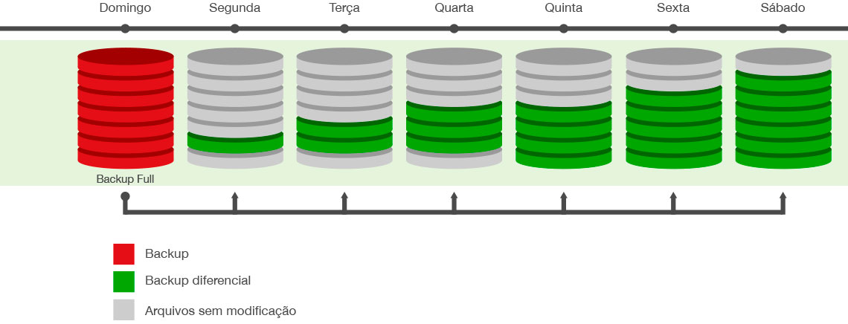

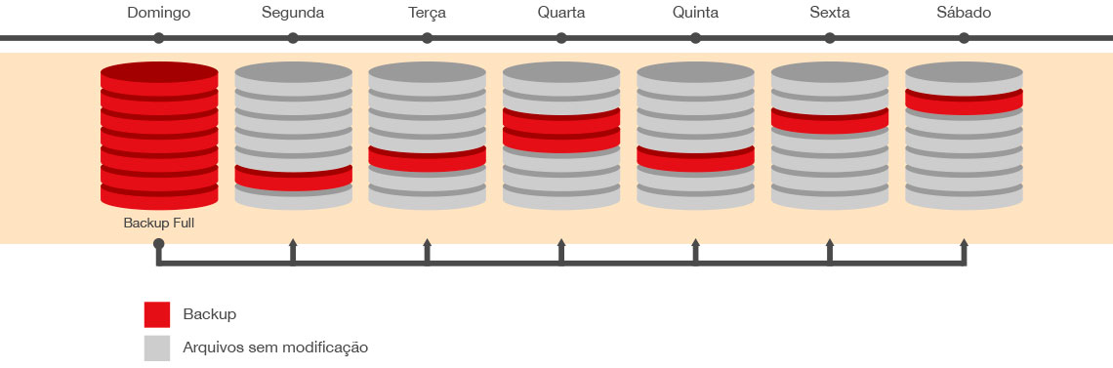
tipos de backup
diferencial:
completo:
incremental:

Slide 4
Conclusão
os backup são muito úteis para prevenir a perda de dados ou caso de reinstalação do sistema operativo um backup será necessário para não perder todos os dados

